Slide 1

Lucid Chart (uml online)
Batista, Johel 8-914-587
Soto, Andrés 20-70-3499

Slide 2

Una breve historia del tiempo: UML
El UML está compuesto por diversos elementos gráficos que se combinan para conformar diagramas.
Lo que se busca con los diagramas es tener la oportunidad de presentar diversas perspectivas de un sistema, que se conocen como modelos
Que son una representación simplificada de la realidad; así que un modelo UML describe lo que supuestamente hará un sistema, sin embargo no dice cómo se va a implementar en producción dicho sistema.

Slide 3
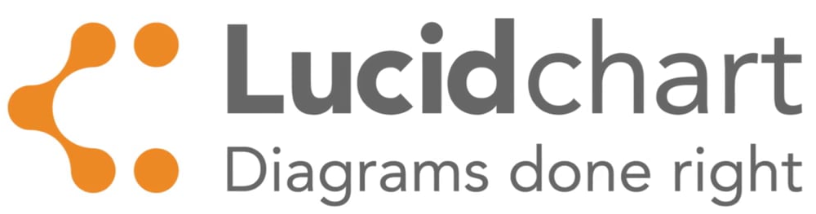
El imperio del UML CONTRAATACA: EL ASCENSO DE LUCID CHART
En el año diciembre de 2008, Lucid Software Inc., un emprendimiento asentado en Salt Lake City, Utah, anunció por primera vez su plataforma de colaboración visual Lucidchart como una beta pública.
Su pitch inicial fue "Lucidchart es una aplicación web visualmente atractiva, que convierte en algo sencillo el trabajar en la creación de diagramas con su equipo”.
La herramienta es, efectivamente, una alternativa online a Microsoft Visio."

Slide 4
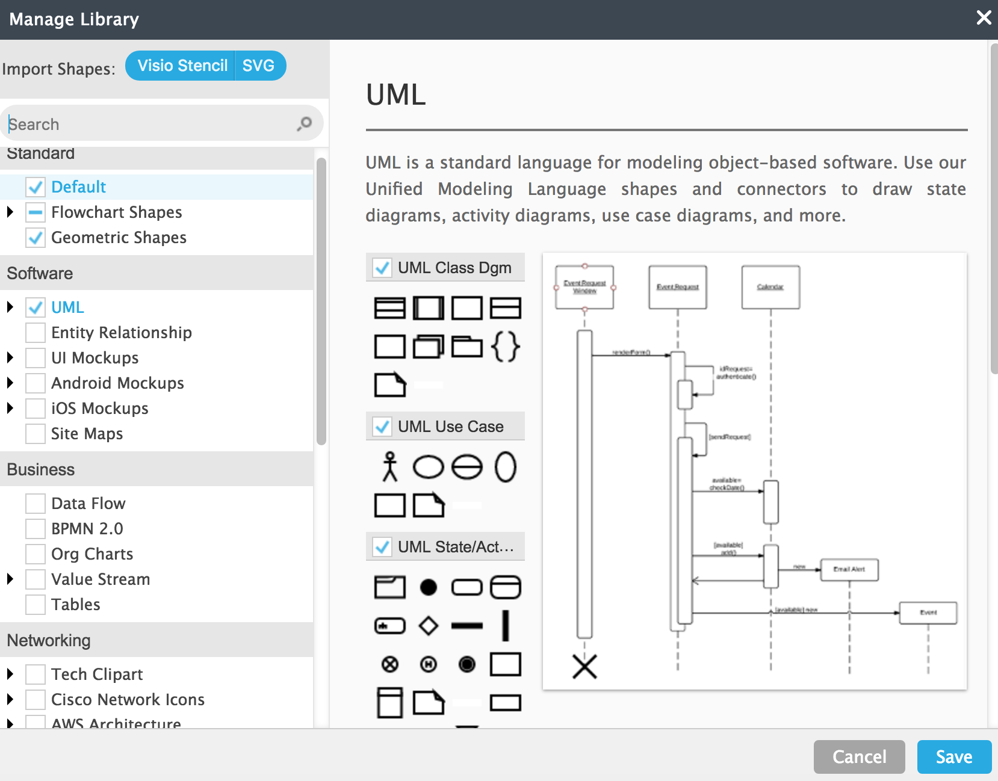
Principales Características
Basado en la nube
Colaboración
Utiliza una variedad de funcionalidades colaborativas, incluyendo chat integrado en el editor, comentarios y video chat y colaboración en tiempo real con otros editores.
Librería de formas
Lucidchart cuenta con una gran colección de librerías de formas estándar.
Personalización

Slide 5
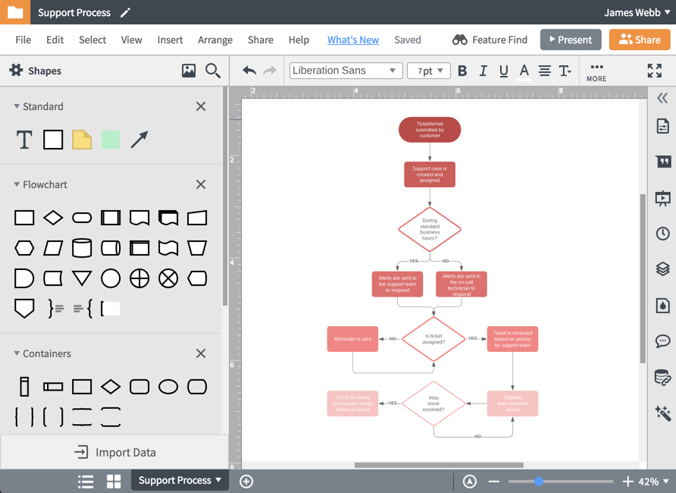
Ejemplos de Diagramas en lucid Chart
Diagramas de Flujo de un Proceso o Programa

Slide 6
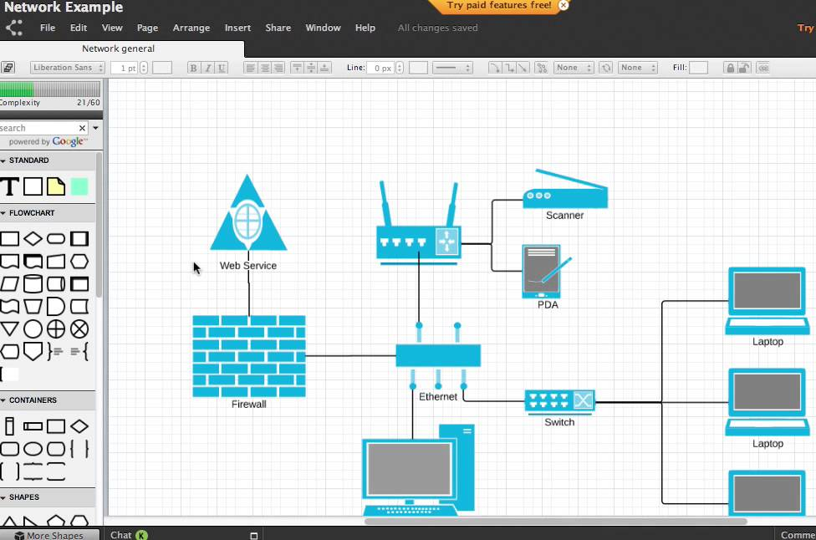
Ejemplos de Diagramas en lucid Chart
Diagrama general de una Red conectada a Internet

Slide 7
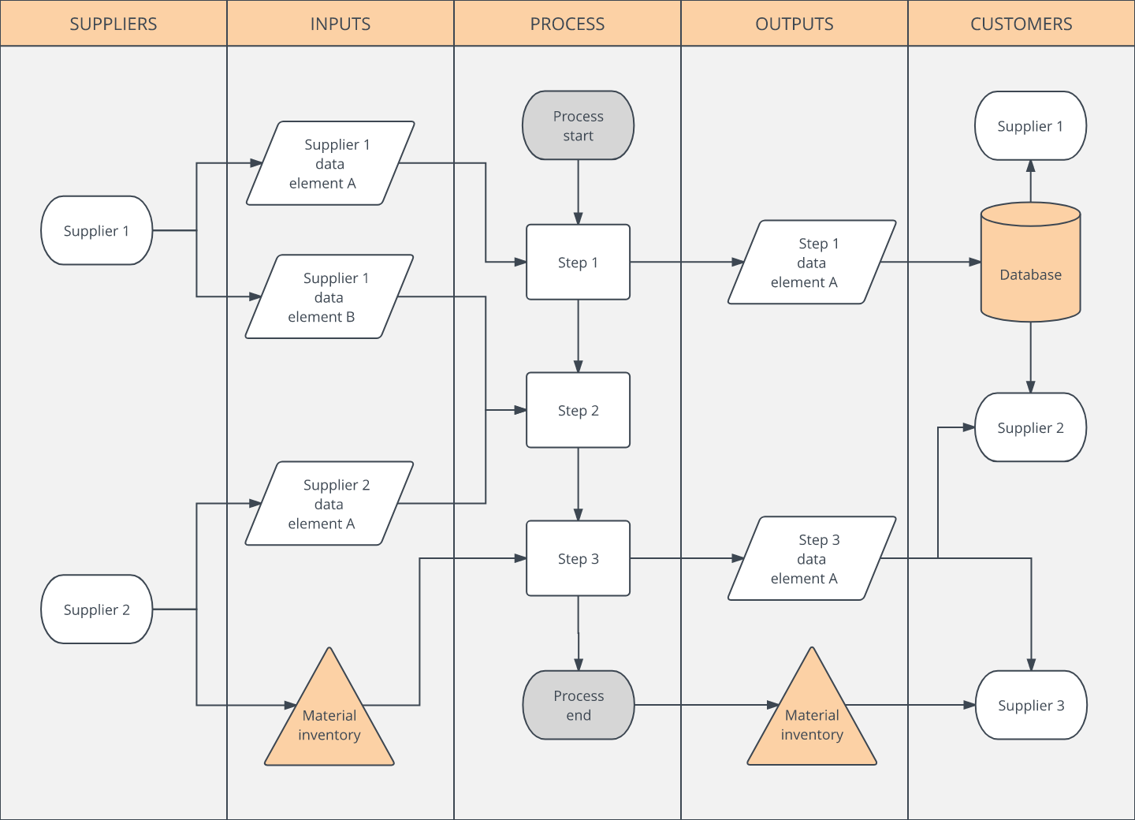
Ejemplos de Diagramas en lucid Chart
Diagrama de una Cadena de Suministros (Supply Chain)

Slide 8
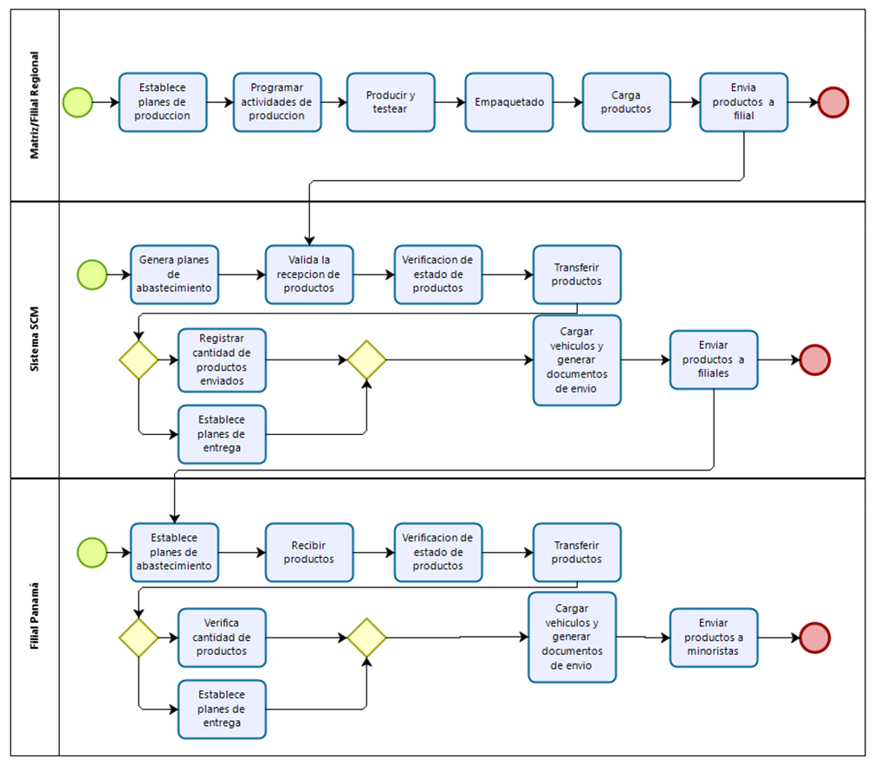
Ejemplo Diagrama en Lucid Chart: BPMN-e

Slide 9
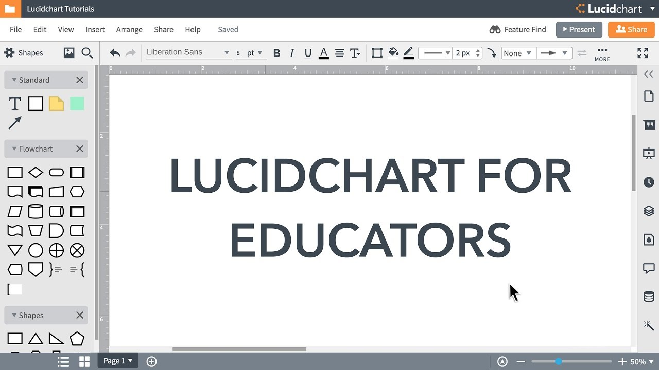
Lucid chart en la educación
Para todos los usuarios educacionales, (desde escuela primaria a educación superior) Lucidchart provee cuentas Premium sin cargo.
Los estudiantes y los establecimientos educativos pueden registrarse individualmente con sus direcciones de correo electrónico .edu y las escuelas pueden proveer cuentas de Lucidchart directamente a su alumnado

